Slide 1

НМК фізичного факультету
2019/2020 н.р.

Slide 2
Склад науково-методичної комісії фізичного факультету
Голова НМК:
Оліх О.Я., доктор фіз.-мат. наук, доцент
Члени НМК:
Момот О.В., кандидат педагогічних наук, заступник декана з навчально-методичної роботи
Вербінська Г.М., кандидат фіз.-мат. наук, доцент, представник кафедри молекулярної фізики
Зеленський С.Є., доктор фіз.-мат. наук, професор, представник кафедри оптики
Коротченков О.О., доктор фіз.-мат. наук, професор, представник кафедри загальної фізики
Кудря В.Ю., кандидат фіз.-мат. наук, доцент, представник кафедри експериментальної фізики
Момот А.І., доктор фіз.-мат. наук, доцент, представник кафедри фізики функціональних матеріалів
Оніщук Ю.М., кандидат фіз.-мат. наук, доцент, представник кафедри ядерної фізики
Плющай І.В., кандидат фіз.-мат. наук, доцент, представник кафедри фізики металів
Хотяїнцев В.М., кандидат фіз.-мат. наук, доцент, представник кафедри теоретичної фізики
Чолій В.Я., кандидат фіз.-мат. наук, доцент, представник кафедри астрономії та фізики космосу
Якименко О.І., доктор фіз.-мат. наук, доцент, представник кафедри квантової теорії поля

Slide 3
Розглянуті питання
Рекомендація рукописів – 9
«Турбулентні процеси в гідродинамічному та магнітодинамічному середовищі» Л.В. Козак
«Збірник задач з ядерної фізики з розв'язками» В.А. Плюйко, К.М. Солодовник
«Теоретичні основи квантових обчислень» Доценко І.С., Теслик О.М., Теслик М.В.
«Виробнича практика. Програма і методичні вказівки» Яблочкова К.С., Якунов А.В.
«Методи спектральних досліджень» Якунов А.В.
Особливості механохімічного синтезу карбідів d-металів» О. І. Наконечна, А. М. Курилюк, Н. М. Білявина
«Фізика для студентів-іноземців» О. О. Каленик, І.В. Плющай, Т. Л. Цареградська
«Кінетика рекомбінаційної люмінесценції та провідності кристалофосфорів при фото- і рентгенівському збудженні» В. Я. Дегода
«Науковий образ світу. Інформаційний світ. Наука і непізнане» C.М. Єжов

Slide 4
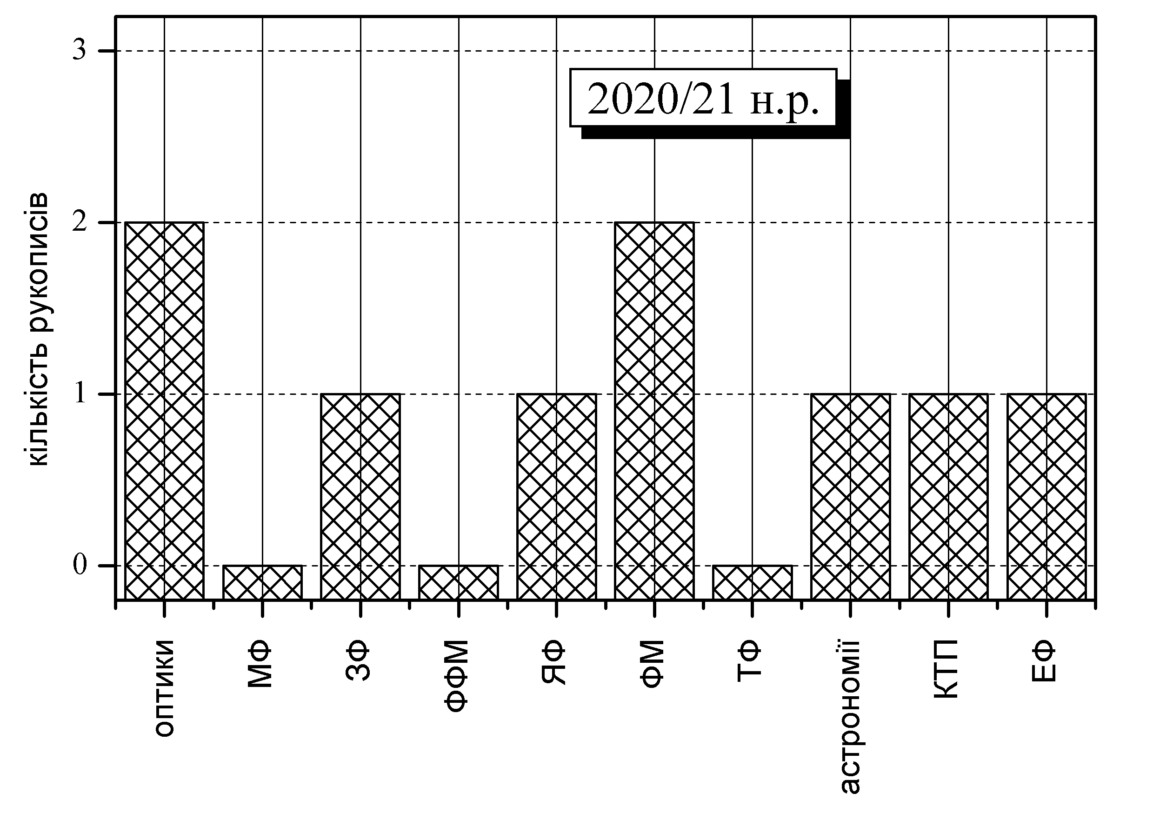
Рекомендація рукописів

Slide 5
Розглянуті питання
«Навчальна програма асистентської педагогічної практики аспірантів фізичного факультету»
Питання, які виносяться на комплексний іспит з фізики за напрямами «Астрономія», «Оптотехніка», «Фізика» (ступінь бакалавра)
Питання з фізики, які виносяться на комплексний іспит з фізики за спеціальностями „104 Фізика та астрономія”, „152 Метрологія та інформаційно-вимірювальна техніка” (ступінь магістра)
Програма вступного іспиту до аспірантури за спеціальністю 104 Фізика та астрономія
Програма додаткового вступного іспиту до аспірантури за спеціальністю 104 Фізика та астрономія
Питання з фізики, які виносяться на комплексний підсумковий іспит за освітньо-науковою програмою «Фізика та астрономія» на здобуття освітньо-наукового ступеня доктор філософії

Slide 6
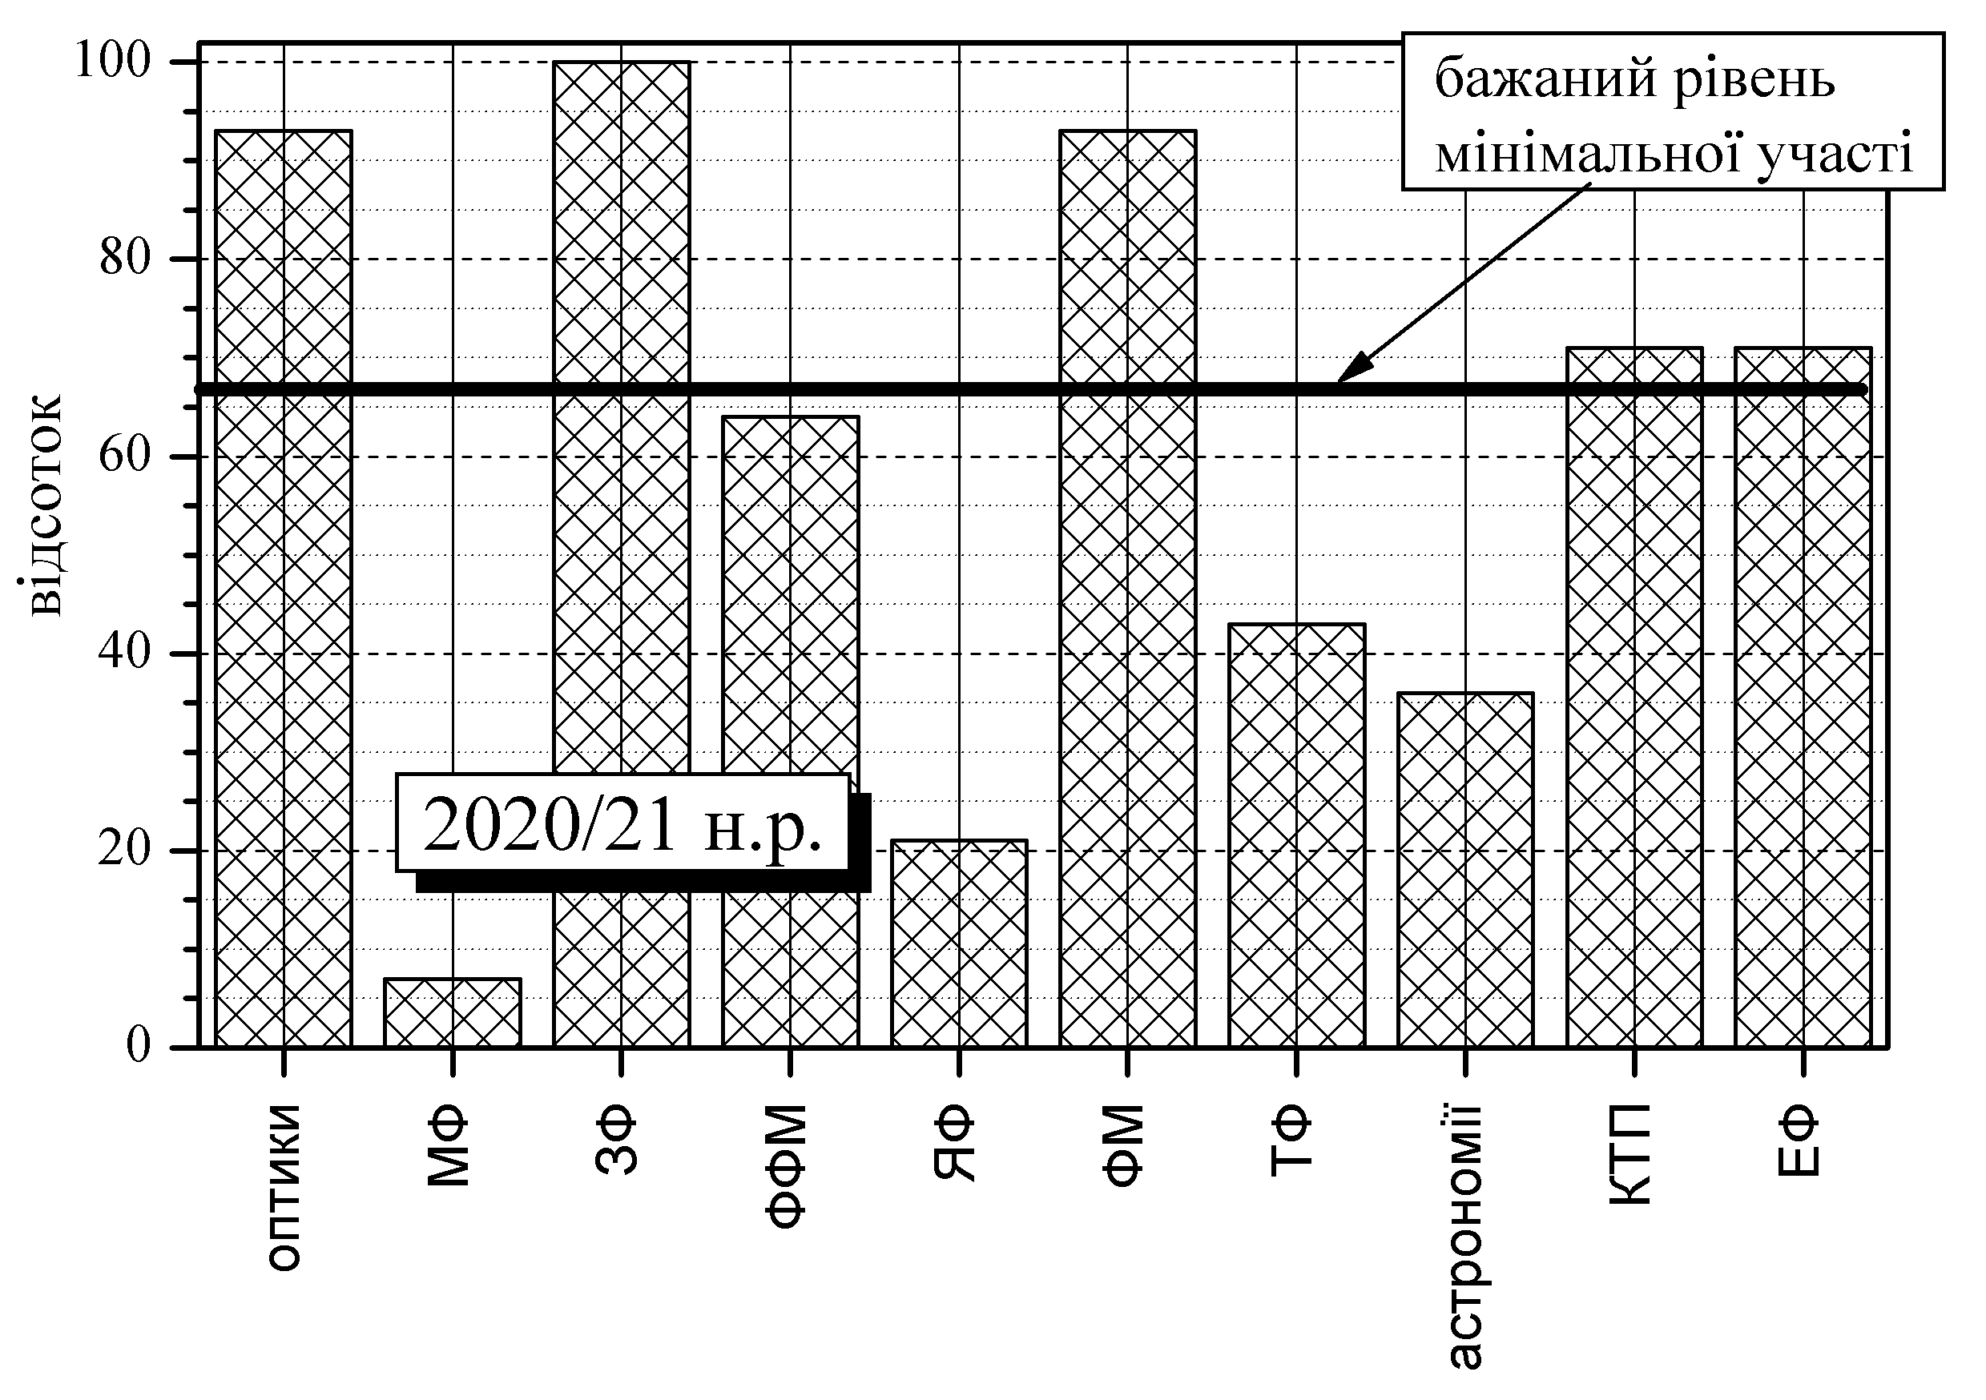
Статистика участі у голосуванні

